Slide 1
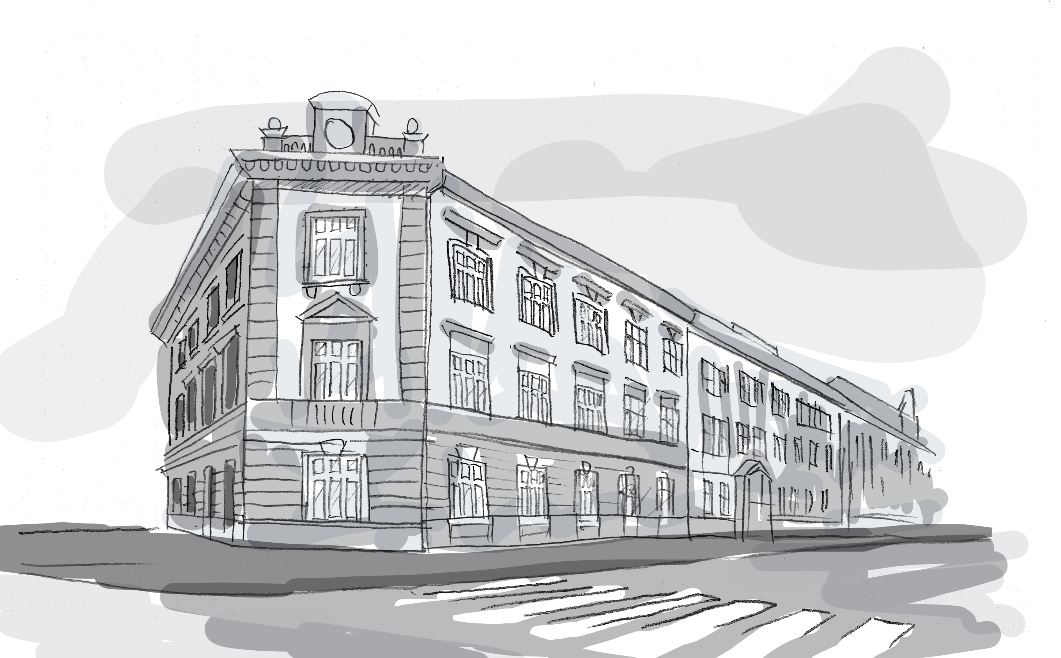

Fakulta sociálně ekonomická
Univerzita Jana Evangelisty Purkyně v Ústí nad Labem
Cost-Benefit analýza reformy péče o válečné veterány
Shrnutí hlavních výsledků a doporučení
V rámci projektu „Koordinovaný model péče o novodobé válečné veterány v České republice“
Zpracovala: Ing. Eva Fuchsová, Ph.D.
https://www.fse.ujep.cz/

Slide 2

Úvod a vymezení projektu
Cíl: zhodnotit efektivitu nového systému péče
Časový rámec: rok 2024 + výhled 5 let
Hlavní změny: Agentura, novela zákona, komunitní centra
Číslo projektu: TQ01000146
Řešitel projektu: Fakulta sociálně ekonomická Jana Evangelisty Purkyně v Ústí nad Labem
Hlavní řešitel: PhDr. Miroslav Barták, Ph.D.
Doba řešení: 9/2023 – 12/2025
Zpracování CBA: Ing. Eva Fuchsová, Ph.D.

Slide 3
Klíčové prvky reformy
Zřízení Agentury
Peer přístup (veteráni pomáhají veteránům)
Síť komunitních center a terénních pracovníků
Novela zákona č. 170/2002 Sb.
Číslo projektu: TQ01000146
Řešitel projektu: Fakulta sociálně ekonomická Jana Evangelisty Purkyně v Ústí nad Labem
Hlavní řešitel: PhDr. Miroslav Barták, Ph.D.
Doba řešení: 9/2023 – 12/2025
Zpracování CBA: Ing. Eva Fuchsová, Ph.D.

Slide 4
Metodika CBA
Cost-Benefit Analysis (CBA)
Ukazatele: NPV, BCR
Přístupy: QALY, odhad úspor, scénářová a citlivostní analýza
Konzervativní přístup k odhadům
Číslo projektu: TQ01000146
Řešitel projektu: Fakulta sociálně ekonomická Jana Evangelisty Purkyně v Ústí nad Labem
Hlavní řešitel: PhDr. Miroslav Barták, Ph.D.
Doba řešení: 9/2023 – 12/2025
Zpracování CBA: Ing. Eva Fuchsová, Ph.D.

Slide 5
Náklady projektu
Celkové náklady 2024: cca 50 mil. Kč
Chybějící investiční náklady (technika, školení)
Riziko duplicitních položek
Interpretace: rámcové, nikoli úplné vyčíslení
Číslo projektu: TQ01000146
Řešitel projektu: Fakulta sociálně ekonomická Jana Evangelisty Purkyně v Ústí nad Labem
Hlavní řešitel: PhDr. Miroslav Barták, Ph.D.
Doba řešení: 9/2023 – 12/2025
Zpracování CBA: Ing. Eva Fuchsová, Ph.D.

Slide 6
Přímé přínosy
344 případů řešených v roce 2024 (+180 %)
1 193 h osobního kontaktu, 637 h telefonického kontaktu
178 osvětových akcí (1 026 h)
574 jednání s organizacemi (71 % nových partnerů)
Číslo projektu: TQ01000146
Řešitel projektu: Fakulta sociálně ekonomická Jana Evangelisty Purkyně v Ústí nad Labem
Hlavní řešitel: PhDr. Miroslav Barták, Ph.D.
Doba řešení: 9/2023 – 12/2025
Zpracování CBA: Ing. Eva Fuchsová, Ph.D.

Slide 7
Nepřímé přínosy
Peer přístup → vyšší důvěra, nižší odmítnutí (1,45 %)
Prevence hospitalizací (–2 až –3 %)
Zvýšení zaměstnatelnosti veteránů
Posílení mezisektorové spolupráce
Číslo projektu: TQ01000146
Řešitel projektu: Fakulta sociálně ekonomická Jana Evangelisty Purkyně v Ústí nad Labem
Hlavní řešitel: PhDr. Miroslav Barták, Ph.D.
Doba řešení: 9/2023 – 12/2025
Zpracování CBA: Ing. Eva Fuchsová, Ph.D.

Slide 8
Ekonomické přínosy (QALY)
0,08 QALY/případ × 344 = 27,5 QALY
Hodnota 13,8–24,8 mil. Kč ročně
Úspory hospitalizací: 0,8–1,0 mil. Kč/rok
Možné úspory z vyšší zaměstnanosti
Číslo projektu: TQ01000146
Řešitel projektu: Fakulta sociálně ekonomická Jana Evangelisty Purkyně v Ústí nad Labem
Hlavní řešitel: PhDr. Miroslav Barták, Ph.D.
Doba řešení: 9/2023 – 12/2025
Zpracování CBA: Ing. Eva Fuchsová, Ph.D.

Slide 9
NPV výsledky
Bod zvratu: cca 824 případů ročně
NPV blízko nule při plném rozvinutí kapacit
Vyšší efektivita (0,1 QALY/případ) → 659 případů
Číslo projektu: TQ01000146
Řešitel projektu: Fakulta sociálně ekonomická Jana Evangelisty Purkyně v Ústí nad Labem
Hlavní řešitel: PhDr. Miroslav Barták, Ph.D.
Doba řešení: 9/2023 – 12/2025
Zpracování CBA: Ing. Eva Fuchsová, Ph.D.

Slide 10
BCR (Benefit-Cost Ratio)
2024: BCR ≈ 0,5 (neefektivní)
700 případů: BCR ≈ 0,85
800 případů a 0,1 QALY: BCR ≈ 1,2 (efektivní)
Číslo projektu: TQ01000146
Řešitel projektu: Fakulta sociálně ekonomická Jana Evangelisty Purkyně v Ústí nad Labem
Hlavní řešitel: PhDr. Miroslav Barták, Ph.D.
Doba řešení: 9/2023 – 12/2025
Zpracování CBA: Ing. Eva Fuchsová, Ph.D.

Slide 11
Citlivostní analýza
Klíčové faktory: počet případů, QALY/případ, hodnota QALY
900 případů + 1,2 mil. Kč/QALY → BCR = 1,1+
Diskontní sazba má menší vliv
Číslo projektu: TQ01000146
Řešitel projektu: Fakulta sociálně ekonomická Jana Evangelisty Purkyně v Ústí nad Labem
Hlavní řešitel: PhDr. Miroslav Barták, Ph.D.
Doba řešení: 9/2023 – 12/2025
Zpracování CBA: Ing. Eva Fuchsová, Ph.D.

Slide 12
Scénáře vývoje
Pesimistický: BCR 0,25, čistá ztráta
Realistický: BCR 0,85, NPV –8,9 mil. Kč
Optimistický: BCR 1,82, čistý zisk 48,7 mil. Kč
Číslo projektu: TQ01000146
Řešitel projektu: Fakulta sociálně ekonomická Jana Evangelisty Purkyně v Ústí nad Labem
Hlavní řešitel: PhDr. Miroslav Barták, Ph.D.
Doba řešení: 9/2023 – 12/2025
Zpracování CBA: Ing. Eva Fuchsová, Ph.D.

Slide 13
Neekonomické přínosy
Zvýšení důstojnosti a uznání pro veterány
Posílení společenské soudržnosti
Prevence sociálního vyloučení
Zlepšení duševního zdraví
Model pro jiné skupiny
Číslo projektu: TQ01000146
Řešitel projektu: Fakulta sociálně ekonomická Jana Evangelisty Purkyně v Ústí nad Labem
Hlavní řešitel: PhDr. Miroslav Barták, Ph.D.
Doba řešení: 9/2023 – 12/2025
Zpracování CBA: Ing. Eva Fuchsová, Ph.D.

Slide 14
Doporučení
Udržet model Agentura + Komunitní centra
Posílit personální kapacitu (41 zaměstnanců, 800+ případů)
Zaměřit se na rizikové skupiny
Stabilizovat peer přístup
Zavést systematický monitoring
Číslo projektu: TQ01000146
Řešitel projektu: Fakulta sociálně ekonomická Jana Evangelisty Purkyně v Ústí nad Labem
Hlavní řešitel: PhDr. Miroslav Barták, Ph.D.
Doba řešení: 9/2023 – 12/2025
Zpracování CBA: Ing. Eva Fuchsová, Ph.D.

Slide 15
Závěr
Reforma má potenciál být ekonomicky efektivní
Přináší významné neekonomické přínosy
Při plném rozvoji → očekávaná návratnost a udržitelnost
Číslo projektu: TQ01000146
Řešitel projektu: Fakulta sociálně ekonomická Jana Evangelisty Purkyně v Ústí nad Labem
Hlavní řešitel: PhDr. Miroslav Barták, Ph.D.
Doba řešení: 9/2023 – 12/2025
Zpracování CBA: Ing. Eva Fuchsová, Ph.D.

Slide 16



@fseujep
Děkuji za pozornost!
Fakulta sociálně ekonomická
FSE UJEP

